Slide 1
Оперативная память. Долговременная память
Козлова Т. В.,
учитель информатики МБОУ СОШ №18

Slide 2
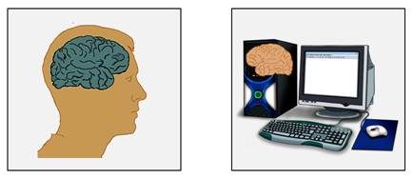
Что такое компьютерная память?
Само понятие «память» ассоциируется у нас с памятью человека. Так и есть - память компьютера похожа на нашу память.

Slide 3
Мы способны помнить какие-то события всю жизнь, например, такие как дата рождения, порода любимой собаки, таблица умножения, а есть такие события, которые мы помним всего лишь некоторое время, например, когда звоним в справочную службу, чтобы узнать нужный номер телефона.

Slide 4
Что такое компьютерная память?
Долговременная память - это память, где информация хранится долго. И только сам пользователь, если решит, что эта информация ему больше не нужна - может удалить.
И оперативная память, где информация хранится только до тех пор, пока компьютер включен.

Slide 5
Что такое компьютерная память?
Но все же понятия «память человека» и «память компьютера» отличаются между собой. Потому что работа компьютера зависит от заложенной в нем программы, а человек - сам управляет своими действиями.
Данная память представляет собой последовательность ячеек, в которых может находиться (храниться) двоичный код, состоящий из восьми знаков.

Slide 6
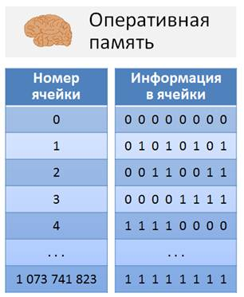
Что такое компьютерная память?
Что касается нумерации ячеек, то она начинается с нуля.

Slide 7
Объем оперативной памяти
Если же мы хотим, вычислить объем оперативной памяти компьютера, то для этого нам нужно количество информации, которая хранится в каждой ячейке, умножить на количество ячеек.
Количество информации, которая хранится в одной ячейке, равно 8 бит, или 1 байт. Если мы будем знать количество ячеек оперативной памяти, то с легкость можем рассчитать объем оперативной памяти компьютера.

Slide 8
Например:
Тогда объем оперативной памяти компьютера равен количество информации, хранящейся в каждой ячейке, умноженное на количество ячеек, т.е.:

Slide 9
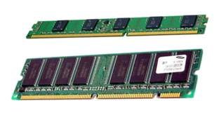
БИС
Оперативную память строят на модулях памяти. Эти модули представляют собой плоские пластины, на которых расположены электрические контакты. По бокам пластины размещаются большие интегральные схемы памяти, которые еще называют БИС.

Slide 10
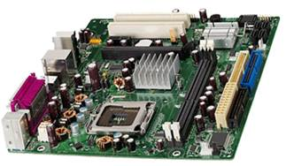
Модули такой памяти устанавливаются в специальные разъемы, которые располагаются на системной плате.
Современные модули памяти имеют информационную емкость 2 или 4 Гигабайта.

Slide 11
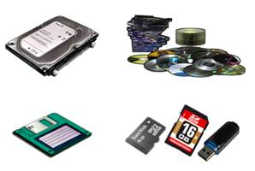
Долговременная память
Долговременная память - это такая память, где информация хранится до тех пор, пока пользователь сам ее не удалит. Иногда эту память называют внешней.
Такая память может храниться на различных устройствах. К таким устройствам относятся:
- винчестер, еще его называют жесткий магнитный диск;
- оптические диски, например DVD;
- Flash-память, flash-диски;
- а также дискеты, которые иначе называют гибкие магнитные диски. Но они уже не используются в современных технологиях, т.к. у них маленькая информационная емкость.

Slide 12
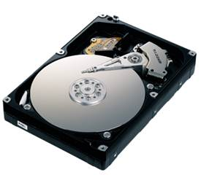
Винчестер
Винчестер представляет собой несколько десятков тонких металлических дисков, которые помещены в металлический корпус и вращаются вокруг одной оси, и притом очень быстро.
Что касается информации, то она хранится в сегментах дисковой памяти, так называемых дорожках. Они состоят из нескольких участков, которые либо намагниченные, либо не намагниченные.

Slide 13
Винчестер
Если сравнить эти участки с компьютерным двоичным кодом, то намагниченному участку соответствует компьютерная единица, а не намагниченному - компьютерный ноль.
Если же мы записываем или считываем информацию с винчестера, то сверхминиатюрная магнитная головка устанавливается на определенную дорожку и начинает запись или считывание нужной нам информации. Такие головки могут считывать или записывать информацию более чем с сотни тысяч концентрических дорожек. Именно поэтому, емкость жестких дисков может достигать нескольких терабайт.

Slide 14
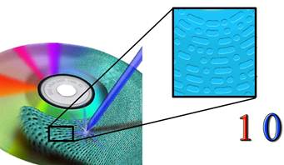
Винчестер
Так в процессе считывания информации с оптического диска луч лазера, который находится в дисководе, попадает на поверхность вращающегося диска и отражается.
Следовательно, поверхность диска на каждом участке отражается по-разному, если отражает - то это у нас намагниченный участок и ему соответствует компьютерная единица, и если не отражает - то это не намагниченный участок и ему соответствует компьютерный ноль.

Slide 15
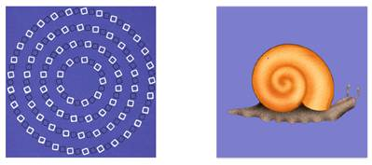
Винчестер
И как вы уже поняли, что на диске информация хранится на одной дорожке, которая начинается от центра и идет к периферии, если внимательно посмотреть, то можно заметить, что дорожка по своей форме похожа на раковину улитки.

Slide 16
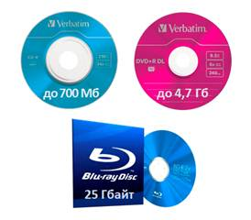
Оптические диски
Оптические диски бывают различных типов, например, СD, CD-RW, DVD, DVD-RW и Blu-ray.
Как вы уже знаете, информационная емкость СD и CD-RW дисков небольшая, всего лишь 700 Мегабайт. А вот DVD и DVD-RW имеют гораздо больше памяти для записи, чем СD и CD-RW диски. Их информационный объем достигает до 4,7 Гигабайт.

Slide 17
Оптические диски
На СD-RW и DVD-RW информацию можно перезаписывать, а на CD-R и DVD-R - нельзя.
Но что касается Blu-ray дисков, то у них информационная емкость огромная, по сравнению с предыдущими дисками. Информационная емкость Blu-ray диска зависит от количества слоев на диске. Он может быть однослойный, двухслойным, трехслойном и т.д.
Например, если же у нас Blu-ray диск - однослойный, то его память равна 25 Гигибайт, если же двухслойный, то 50 Гигабайт, трехслойный - 100 Гигабайт и т.д.

Slide 18
Энергонезависимая долговременная память
Существует еще одна память - это энергонезависимая долговременная память. К такой памяти относятся карты flash-памяти и flash-диски.
Карты flash-памяти и flash-диски называют энергонезависимыми, потому что они используют энергию только для записи и считывания информации, а для хранения - нет.

Slide 19
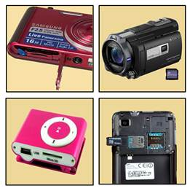
Энергонезависимая долговременная память
Также данные устройства по
своему строению немного проще,
чем предыдущие, они не имеют никаких движущихся частей, поэтому они более надежны и компактны.
За счет своей компактности и низкому потреблению энергии flash-память используется в цифровых фото- и видеокамерах, MP3-плеерах, мобильных телефонах и т.д.

Slide 20
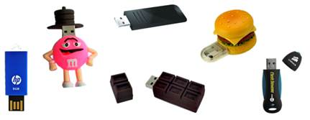
Энергонезависимая долговременная память
Т.к. современные технологии развиваются, то на смену дискетам и CD дискам пришли USB-диски, именно поэтому некоторые фирмы перестали выпускать компьютеры с дисководом гибких дисков.
На данный момент ассортимент USB flash-накопителей очень велик. Они отличаются между собой формой, емкостью и быстродействием.

Slide 21
Учебник Н. Д. Угринович, «Информатика и ИКТ», 8 класс

